Slide 1
ESTADOS UNIDOS.-LA VUELTA AL MUNDO EN 885 JARDINES .-jardines botánicos -Van Dusen-California-Illinois
Selección de textos y fotografías por
JOSE ELIAS BONELLS

Slide 2
Van Dusen Botanical Garden
VanDusen Jardín Botánico se encuentra en Vancouver , British Columbia , Canadá .
Nombrado para maderero local y filántropo Julián VanDusen Whitford , ha sido un jardín público desde su apertura el 30 de agosto de 1975.
El jardín está gestionado por la Junta de Parques de Vancouver y está dirigido por un personal administrativo impulsado por aproximadamente 1600 voluntarios y 9 jardineros a tiempo completo con pasantes de temporada.
.

Slide 3
VanDusen Jardín Botánico está situado en el barrio de Shaughnessy en Vancouver, en la esquina noroeste de la calle 37 y Oak
El jardín está abierto al público todos los días del año excepto Navidad.
El jardín cubre 22 hectáreas y muestra plantas de recolección de todo el mundo.
En 1970, la Fundación de Vancouver , el gobierno provincial y la ciudad de Vancouver, firmaron un acuerdo para desarrollar un parque público en una parte del campo de golf antiguo de Shaughnessy.

Slide 4
Una decisión temprana de participar en la investigación científica permitió la canalización de fondos y energías en la construcción de jardines y lanzó el personal de la responsabilidad de crear colecciones de investigación o un herbario.
Sin embargo, existe una biblioteca de referencia especializada en el nuevo edificio (LEED de platino estándar "edificio viviente" que se inauguró en noviembre de 2011).
El edificio cuenta con una tienda de regalos / jardín, un libro y biblioteca de semillas , un restaurante y una cafetería.

Slide 5
Características especiales en el jardín son tallaos tótems , esculturas de piedra grandes, y un pabellón coreano en el borde de la colección de plantas de Asia.
Los niños, en particular, disfrutar del laberinto situado junto a la huerta hortícola.
Los visitantes encuentran una gran colección de especies e híbridos de Rhododendron , cultivares de Fagus sylvatica , así como colecciones de Sorbus , Fraxinus y Magnolia.

Slide 6
Plantaciones especializadas incluyen un nicho el jardín Heather , un jardín "negro", una temporada "Walk Laburnum", una postura majestuosa de Sequoiadendron giganteum, un estanque de ciprés, un jardín perenne formal, un jardín de vegetales herencia (de temporada), un jardín de fragancia (de temporada ) y un gran jardín sino-Himalaya.
VanDusen Jardín Botánico es disfrutado por personas de todas las edades y procedencias.
Los visitantes sólo pueden disfrutar en la pantalla o luchar por una comprensión más profunda de las plantas y sus condiciones de crecimiento.

Slide 7
Muchas de las colecciones de plantas están etiquetados y dispuestos para demostrar las relaciones botánicas u orígenes geográficos.
Free Walking Tours y visitas guiadas compra se ofrecen diariamente a través de la primavera, el verano y el otoño.
Las oportunidades educativas incluyen una serie de conferencias y talleres, así como los programas escolares.
Algunas de las oportunidades de voluntariado incluyen guía, recolección de semillas, flores secas arreglos, mostrador de información y el etiquetado de las plantas.

Slide 8
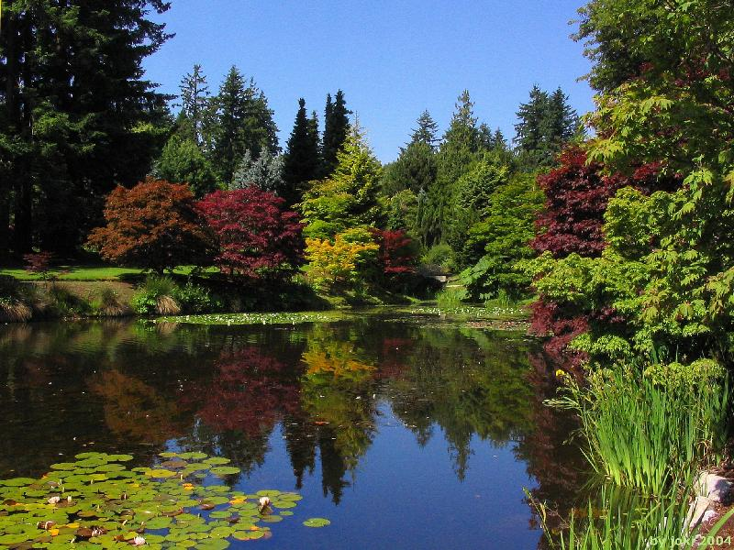
Van Dusen Botanical Garden

Slide 9
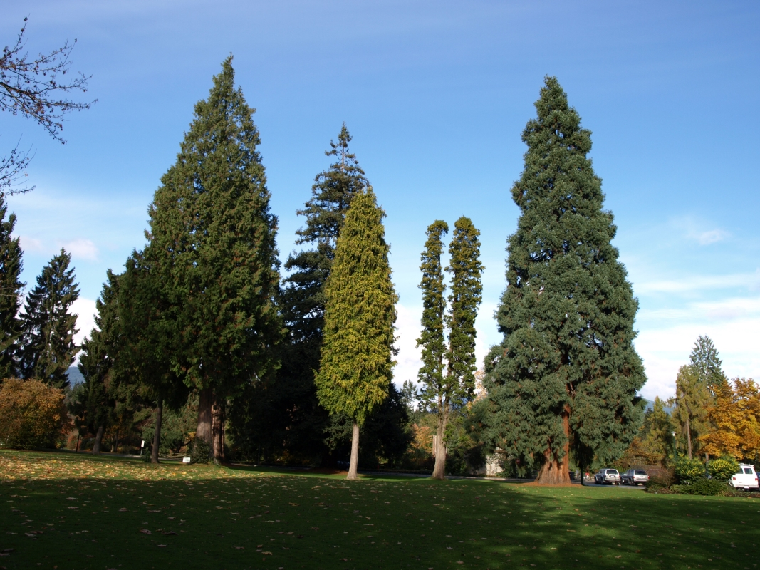

Slide 10
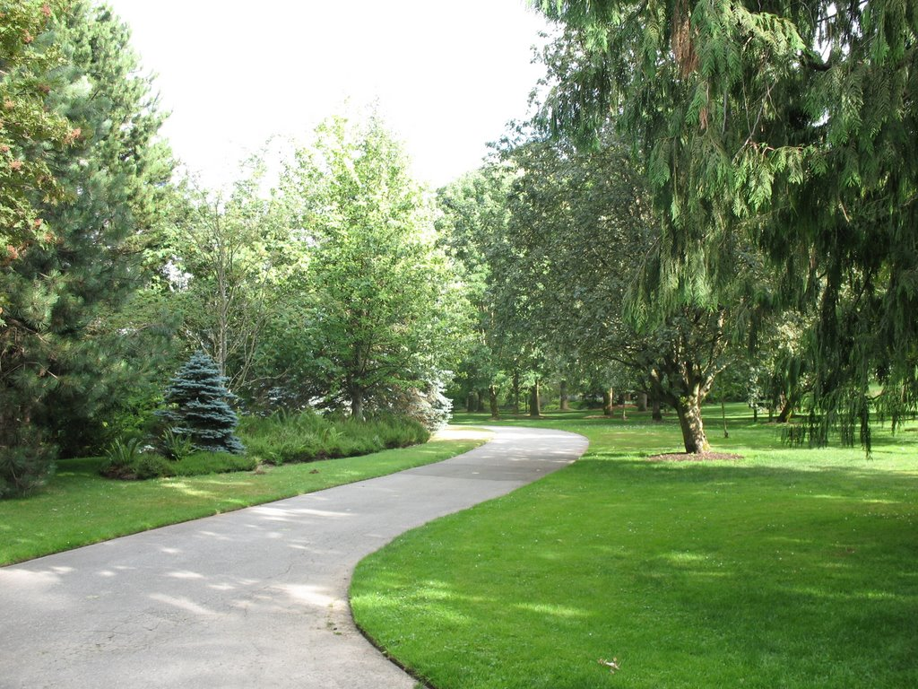

Slide 11
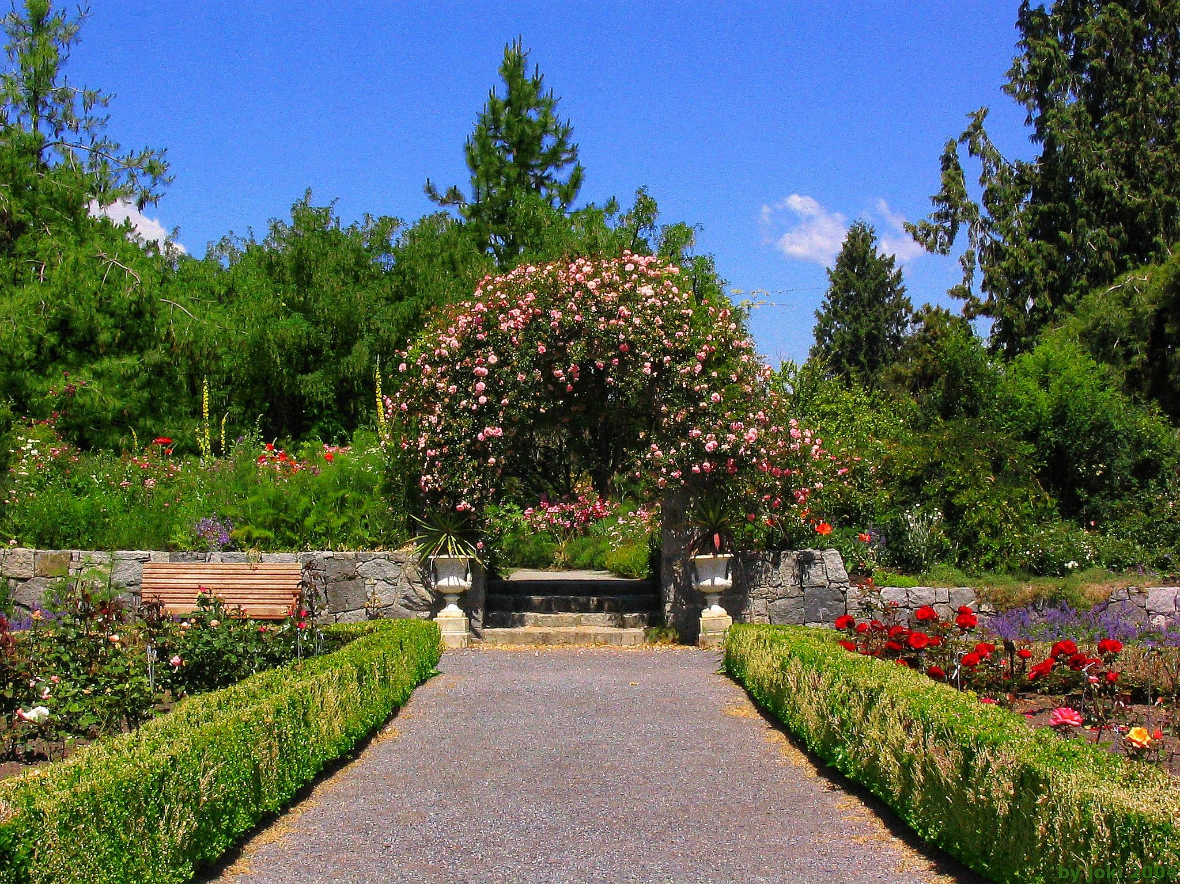

Slide 12
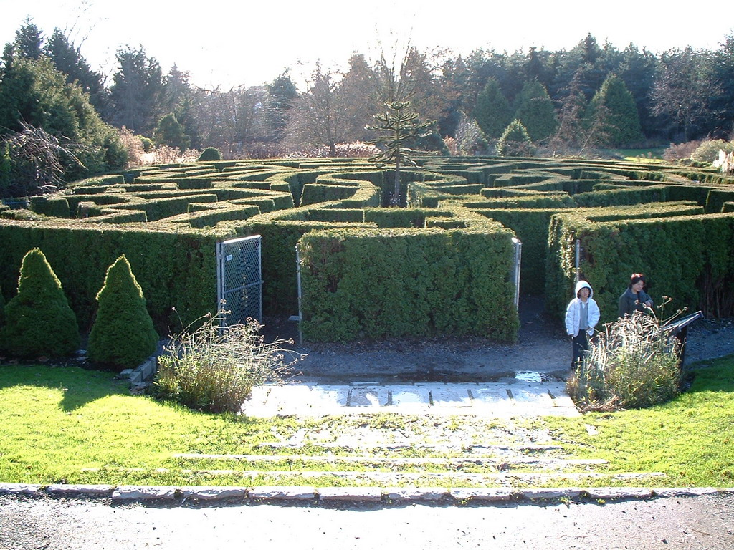

Slide 13
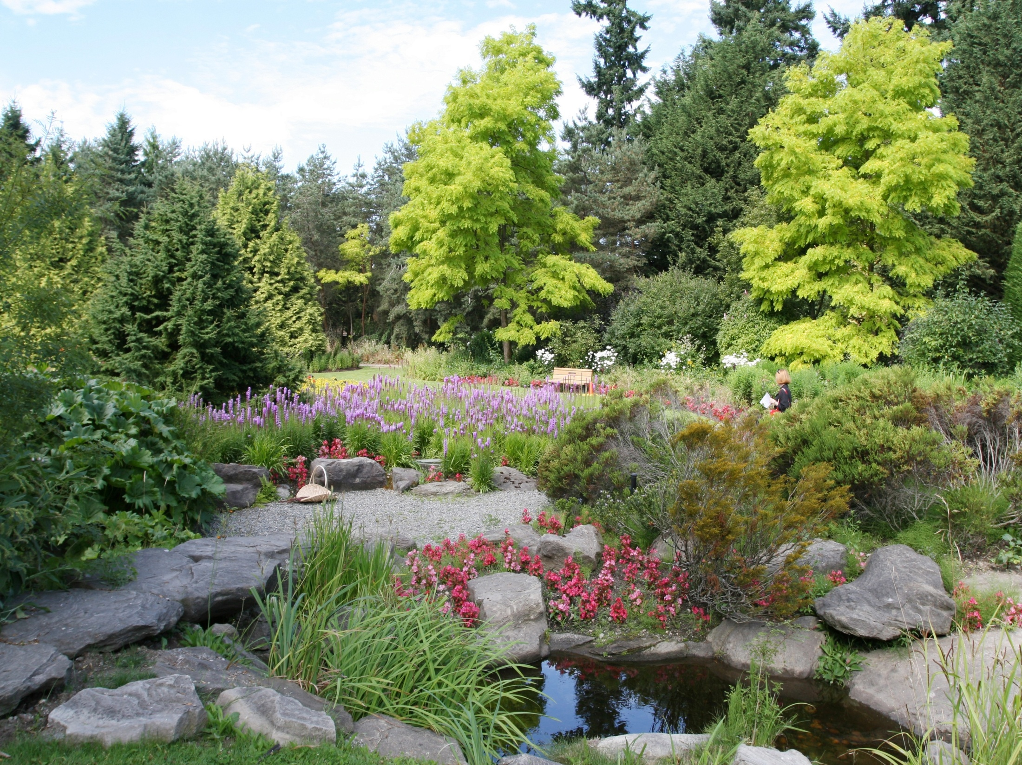

Slide 14
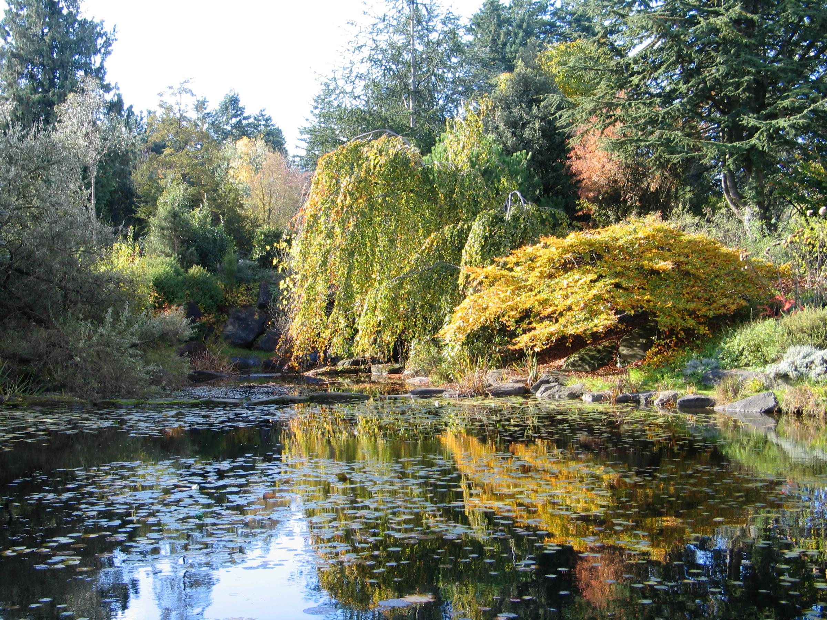

Slide 15
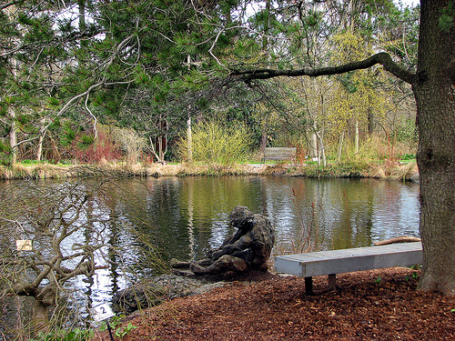

Slide 16
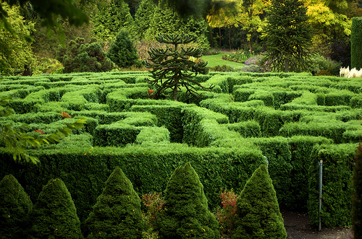

Slide 17
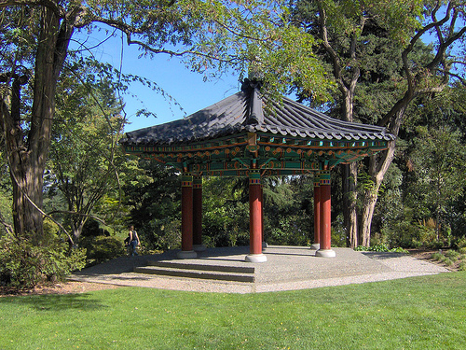

Slide 18
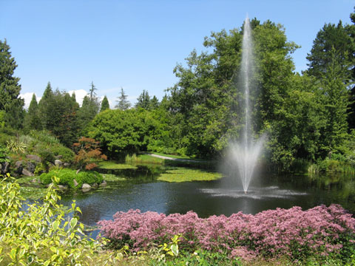

Slide 19
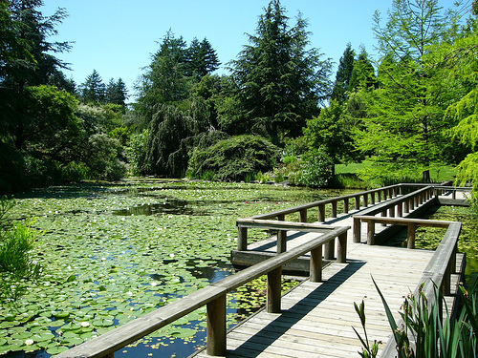

Slide 20
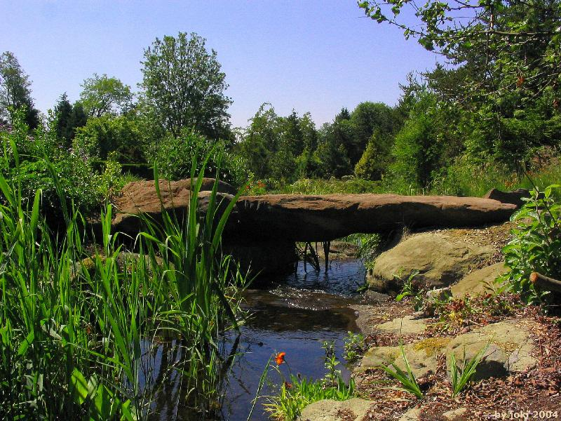
Van Dusen Botanical Garden

Slide 21
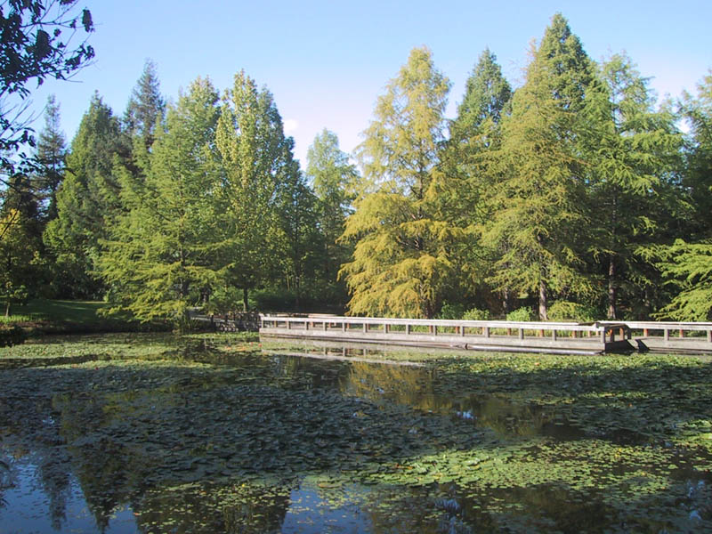

Slide 22
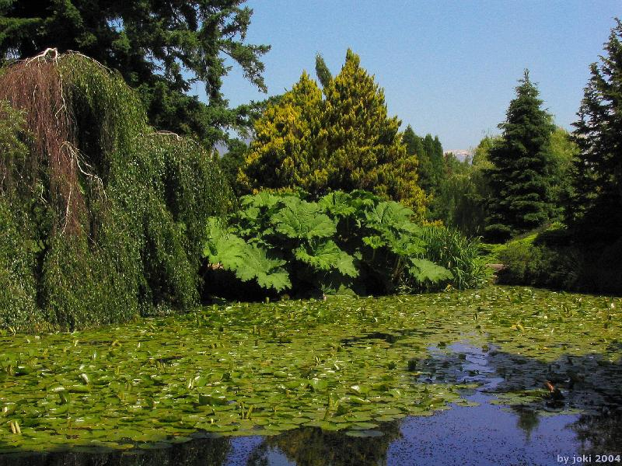
Van Dusen Botanical Garden

Slide 23
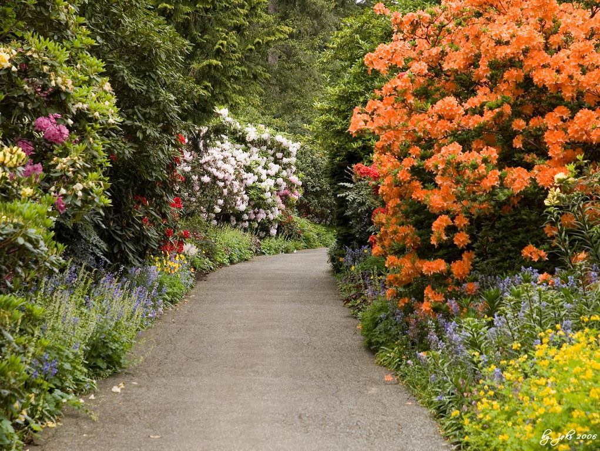
Van Dusen Botanical Garden

Slide 24
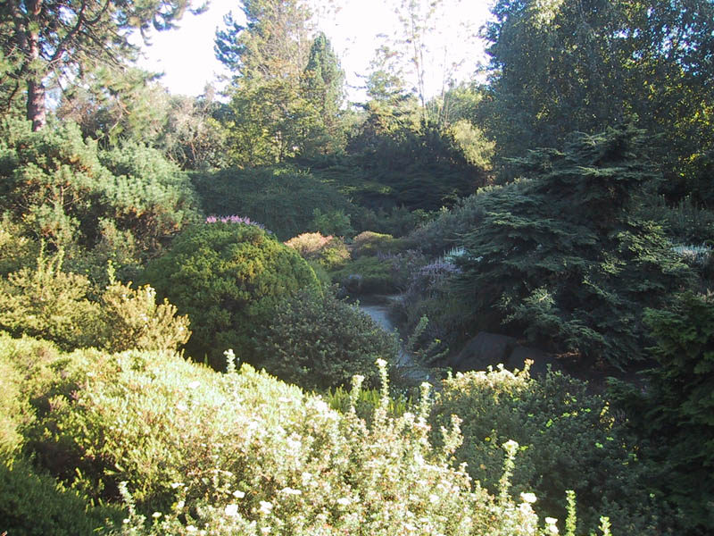

Slide 25
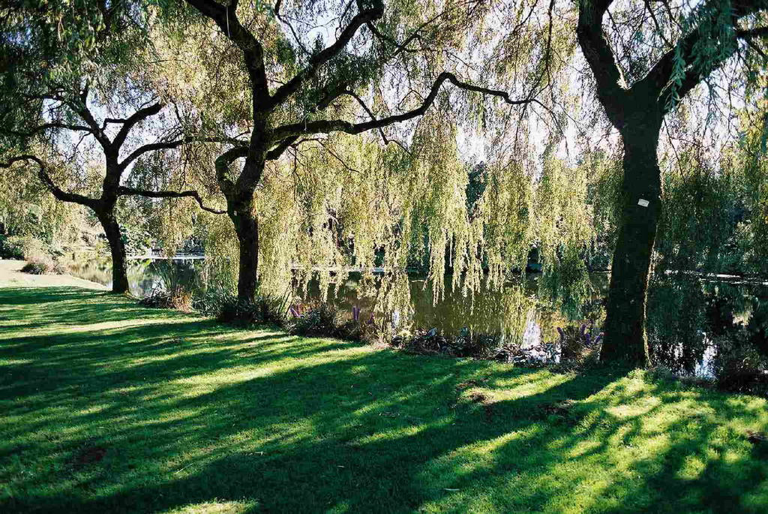

Slide 26
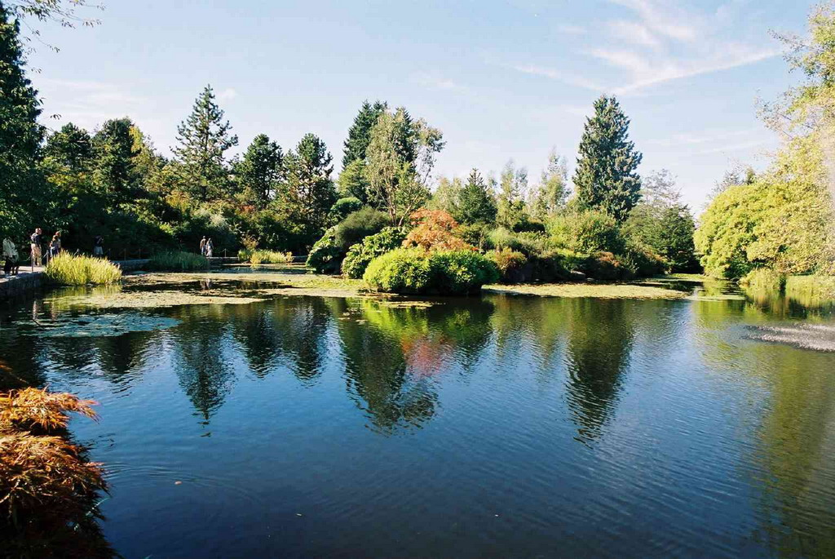

Slide 27
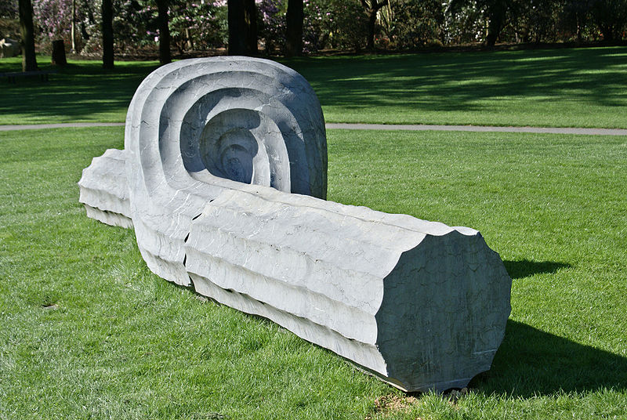

Slide 28
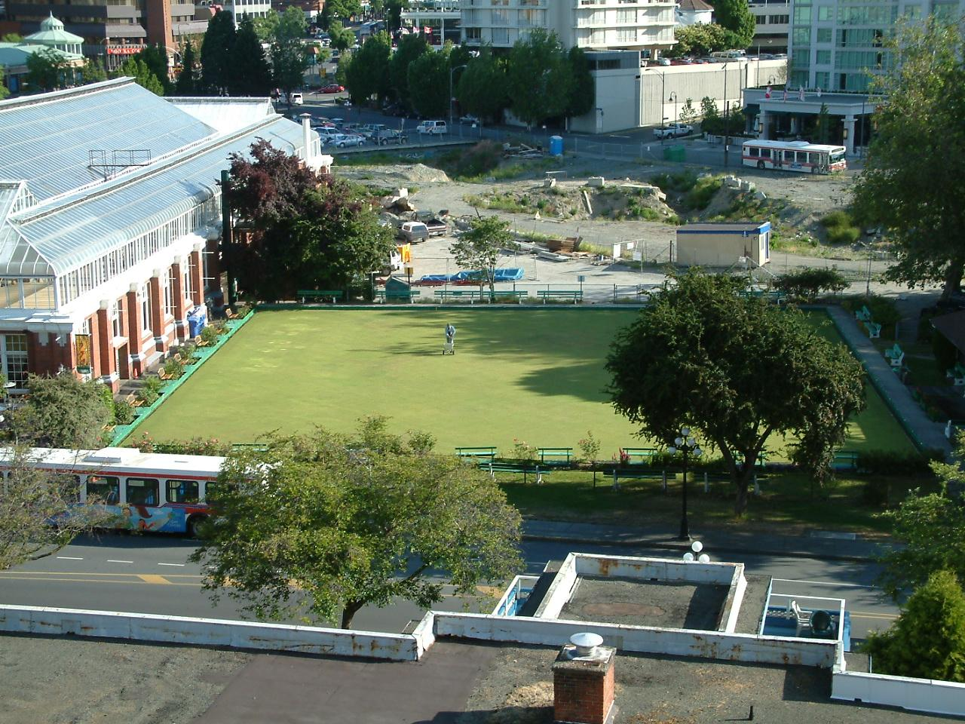
Notes:
Pista de bolos.-1

Slide 29
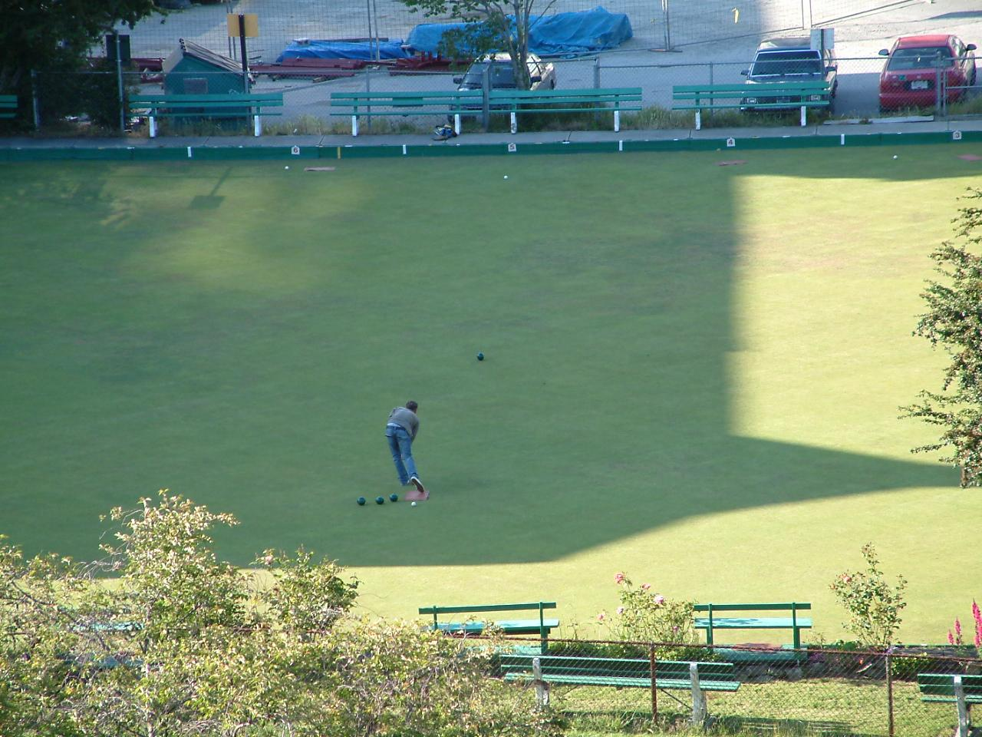
Notes:
Pista de bolos.-1

Slide 30
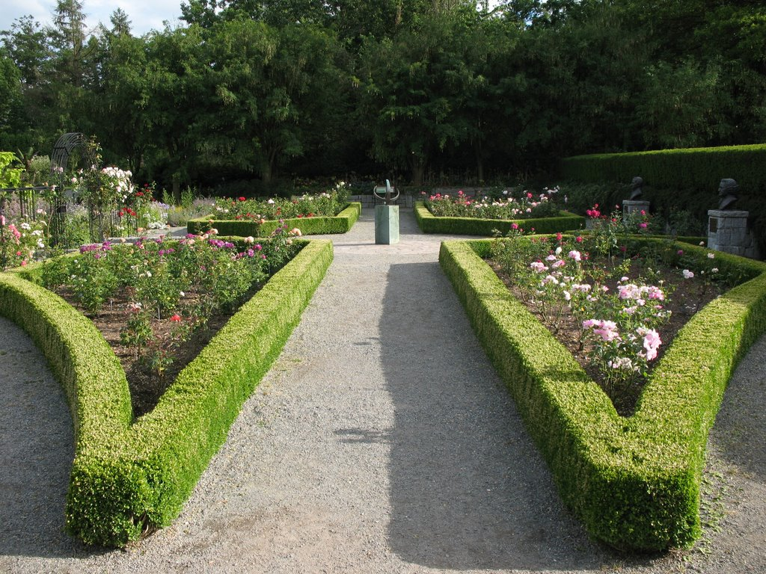

Slide 31
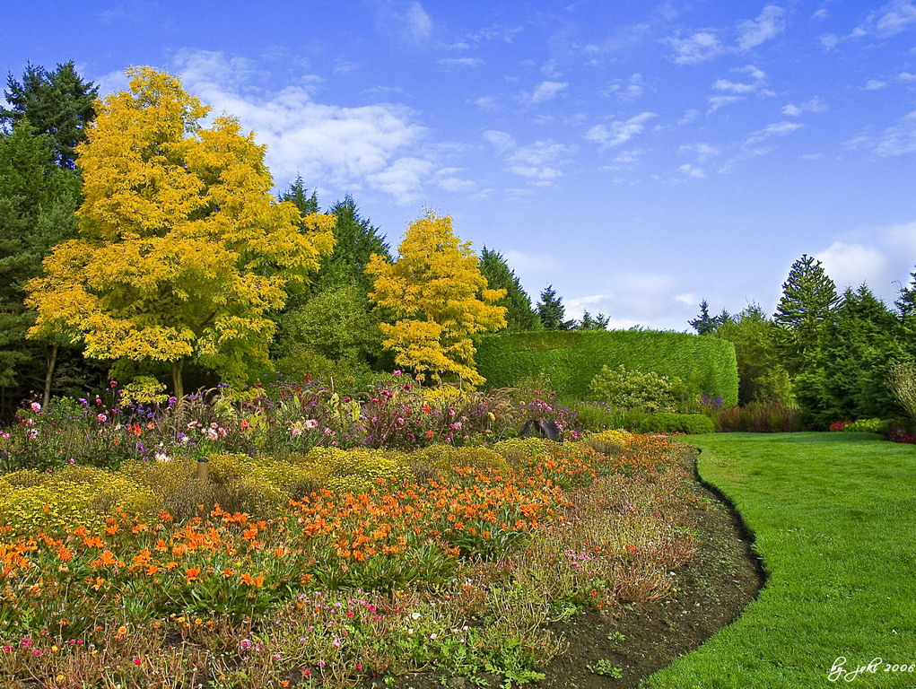
Van Dusen Botanical Gardens
Notes:
Van Dusen Botanical Gardens

Slide 32

Van Dusen Botanical Gardens

Slide 33
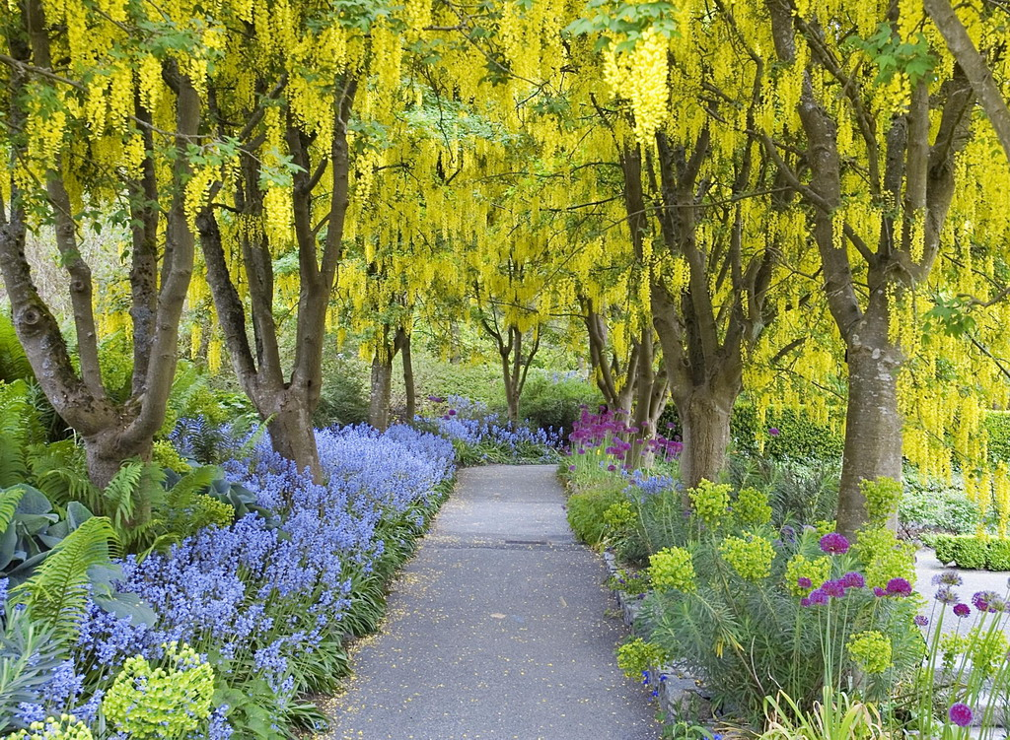

Slide 34

Van Dusen Botanical Gardens

Slide 35

Van Dusen Botanical Gardens

Slide 36
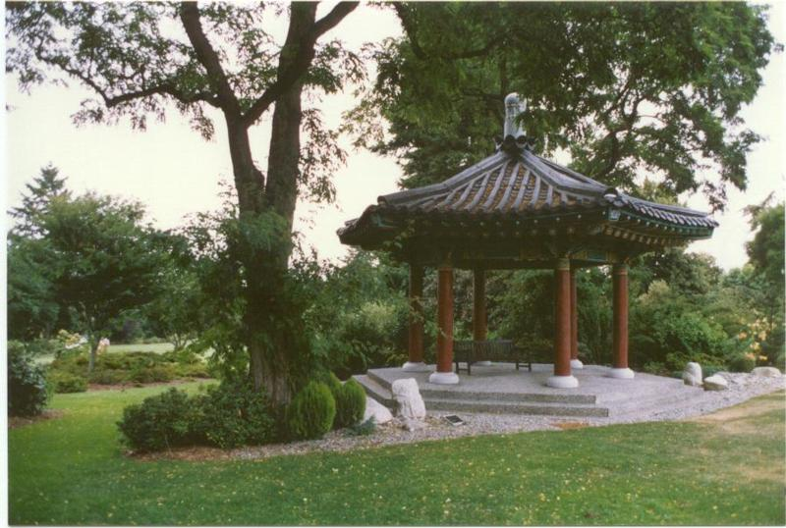

Slide 37
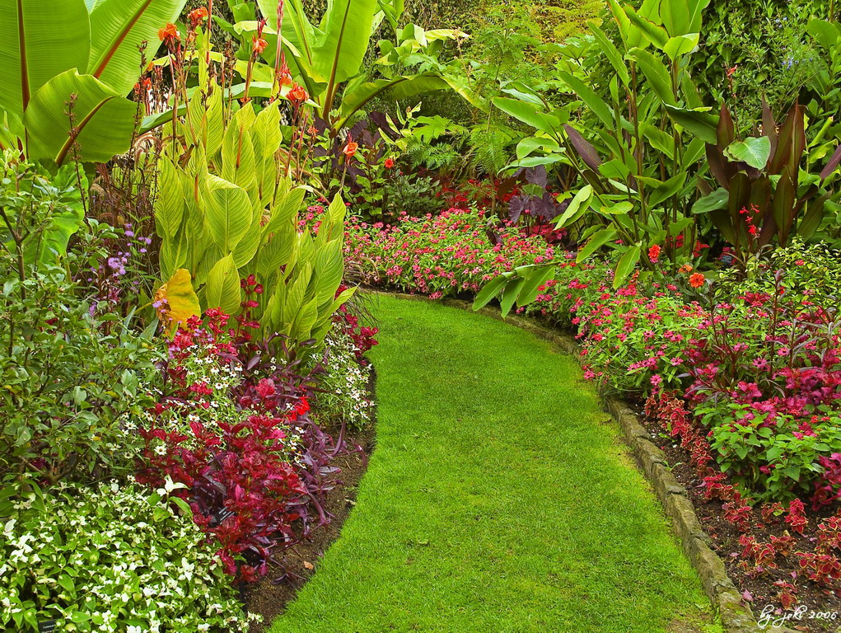

Slide 38
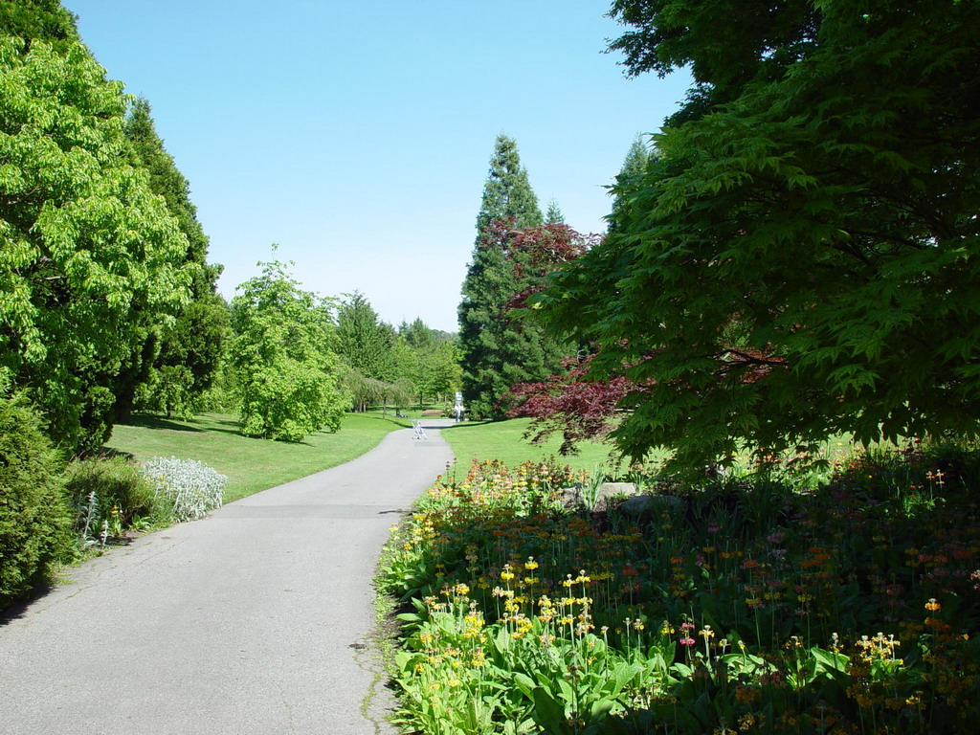

Slide 39
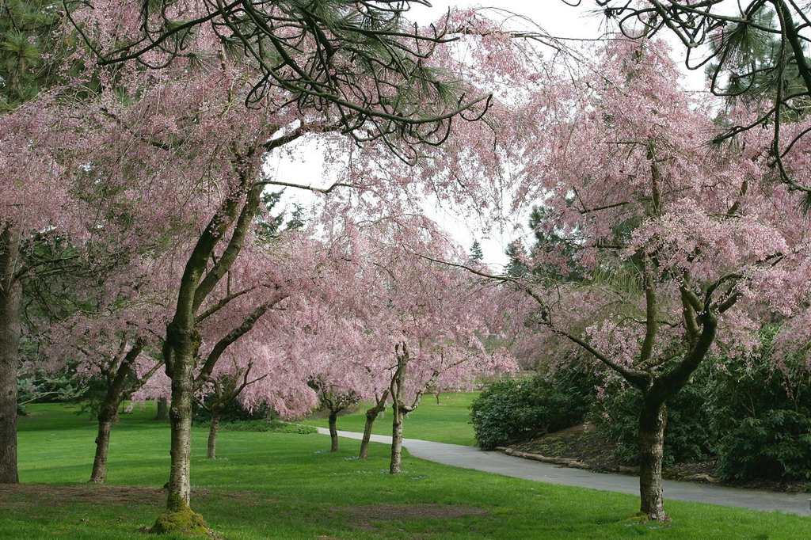

Slide 40
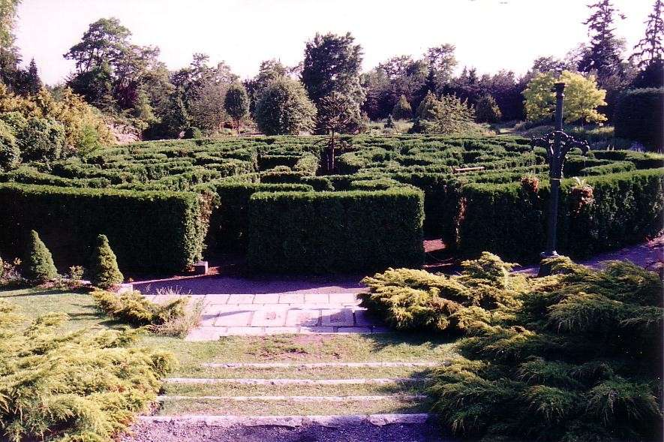

Slide 41
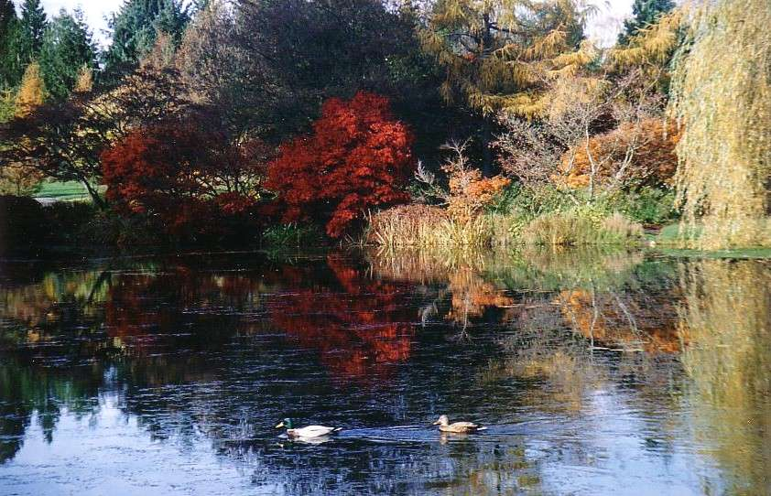

Slide 42
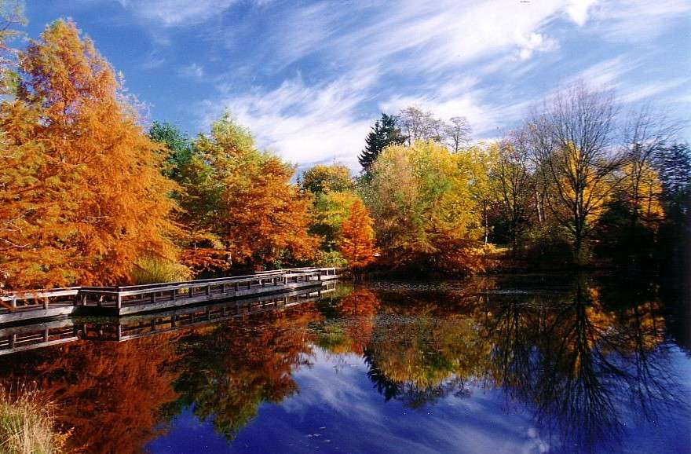

Slide 43
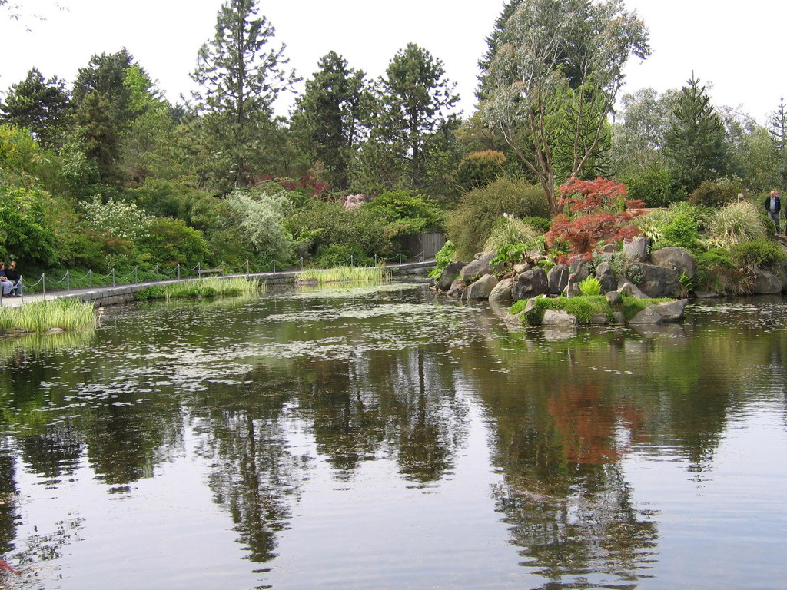

Slide 44
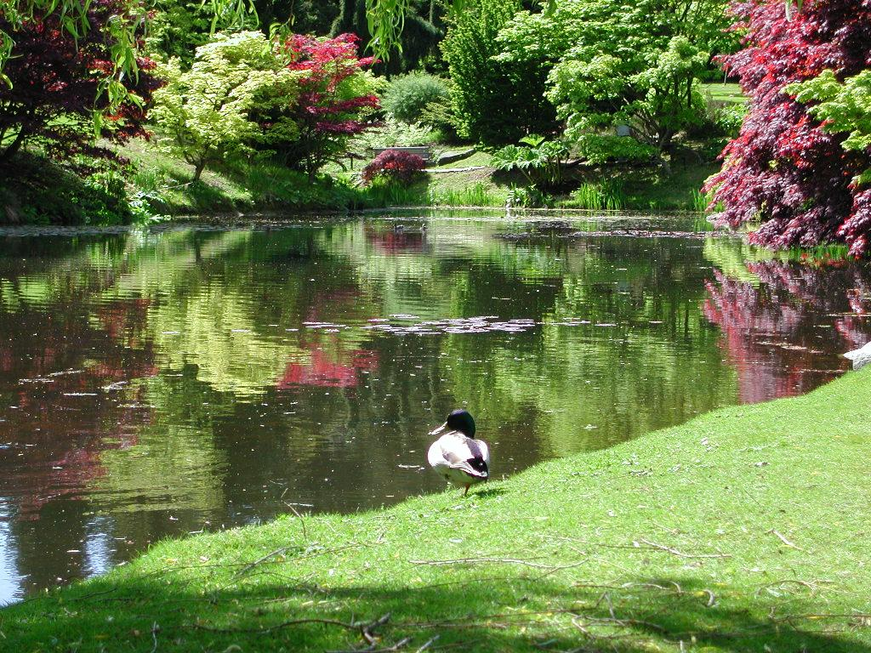

Slide 45
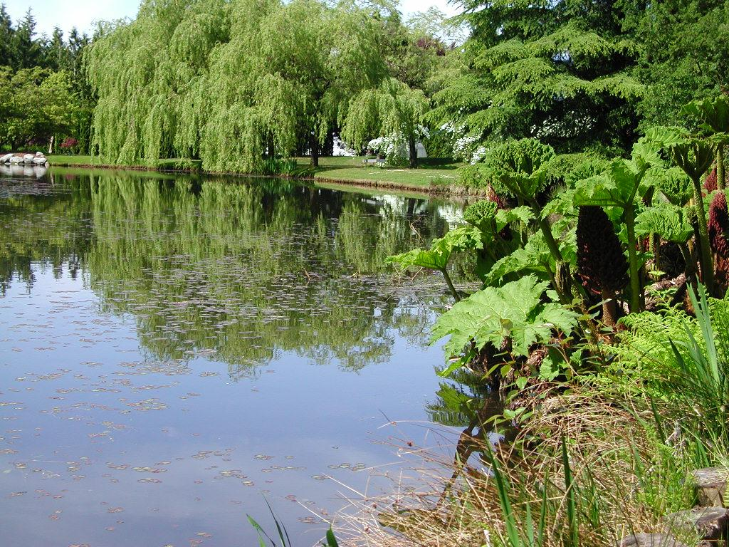

Slide 46
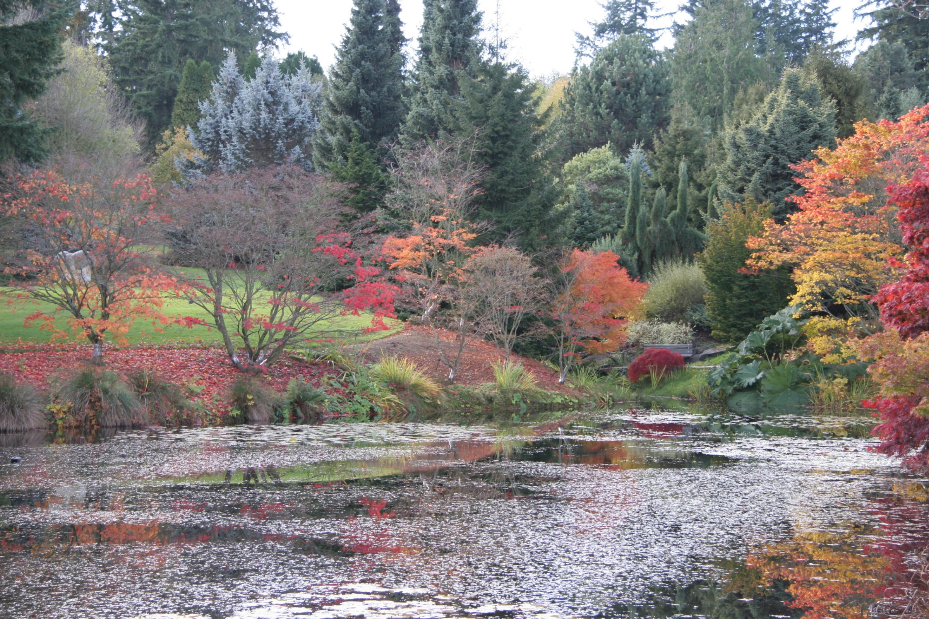

Slide 47
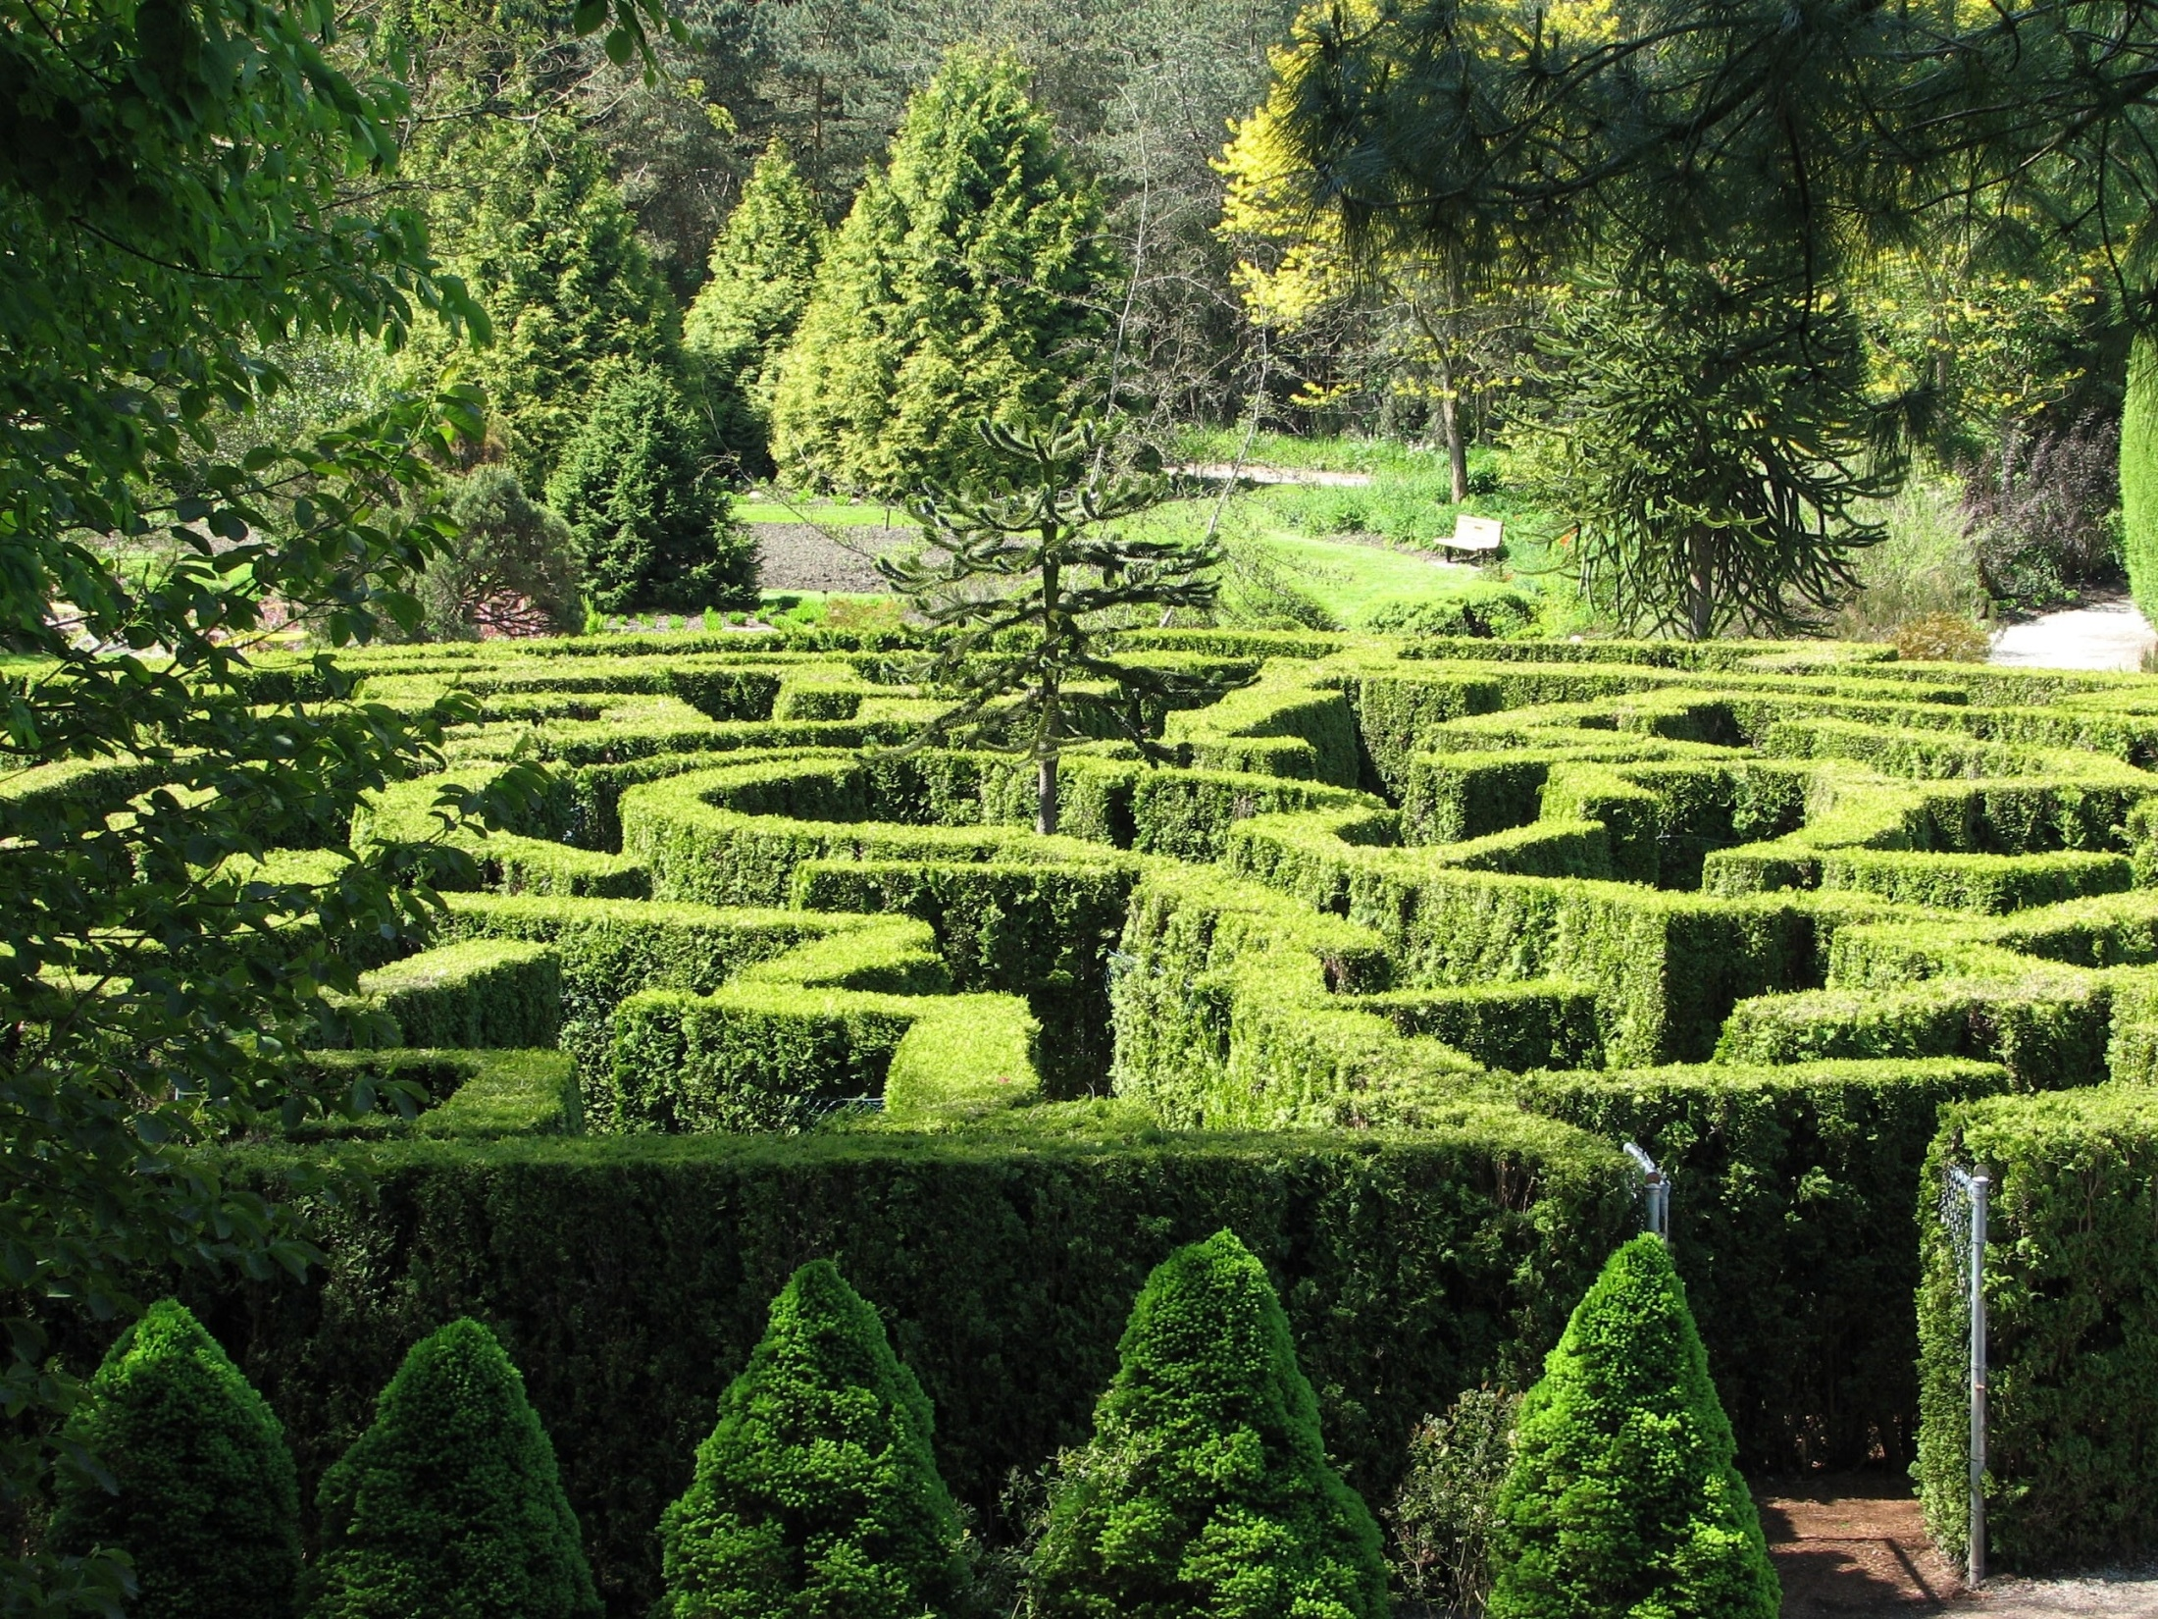

Slide 48
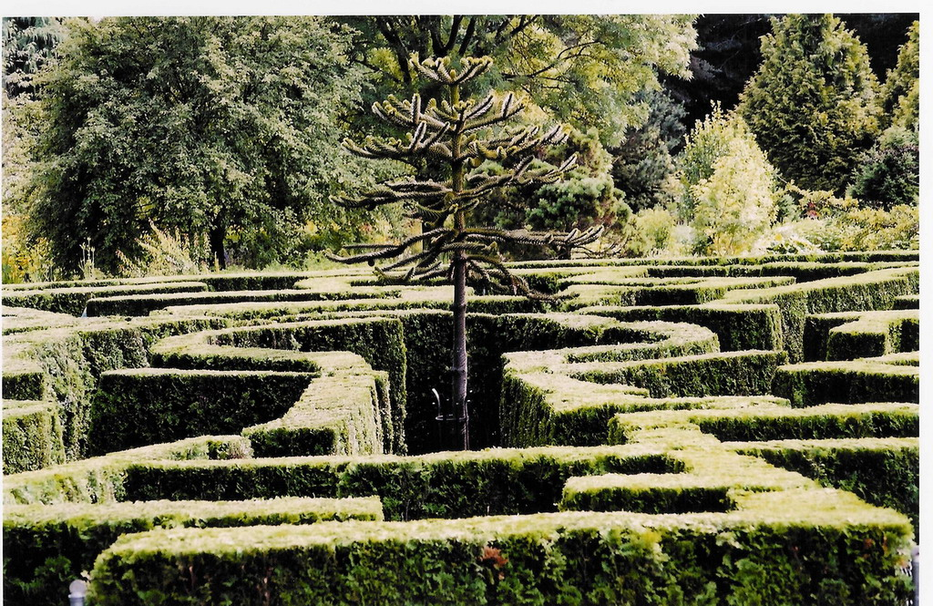

Slide 49
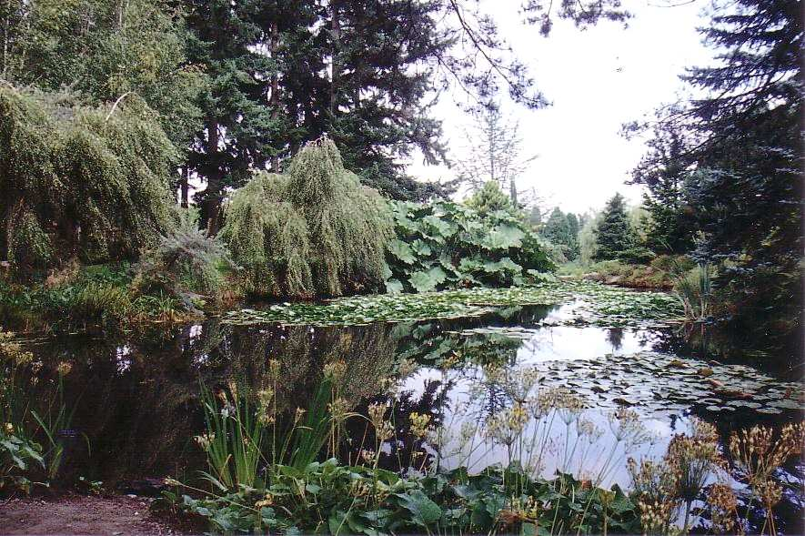

Slide 50
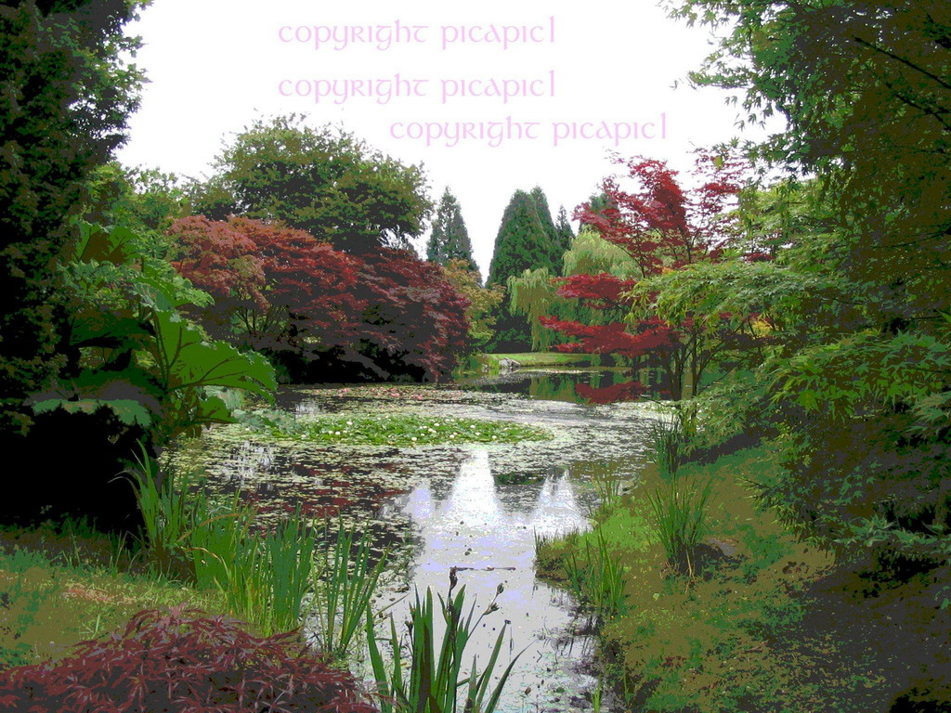

Slide 51
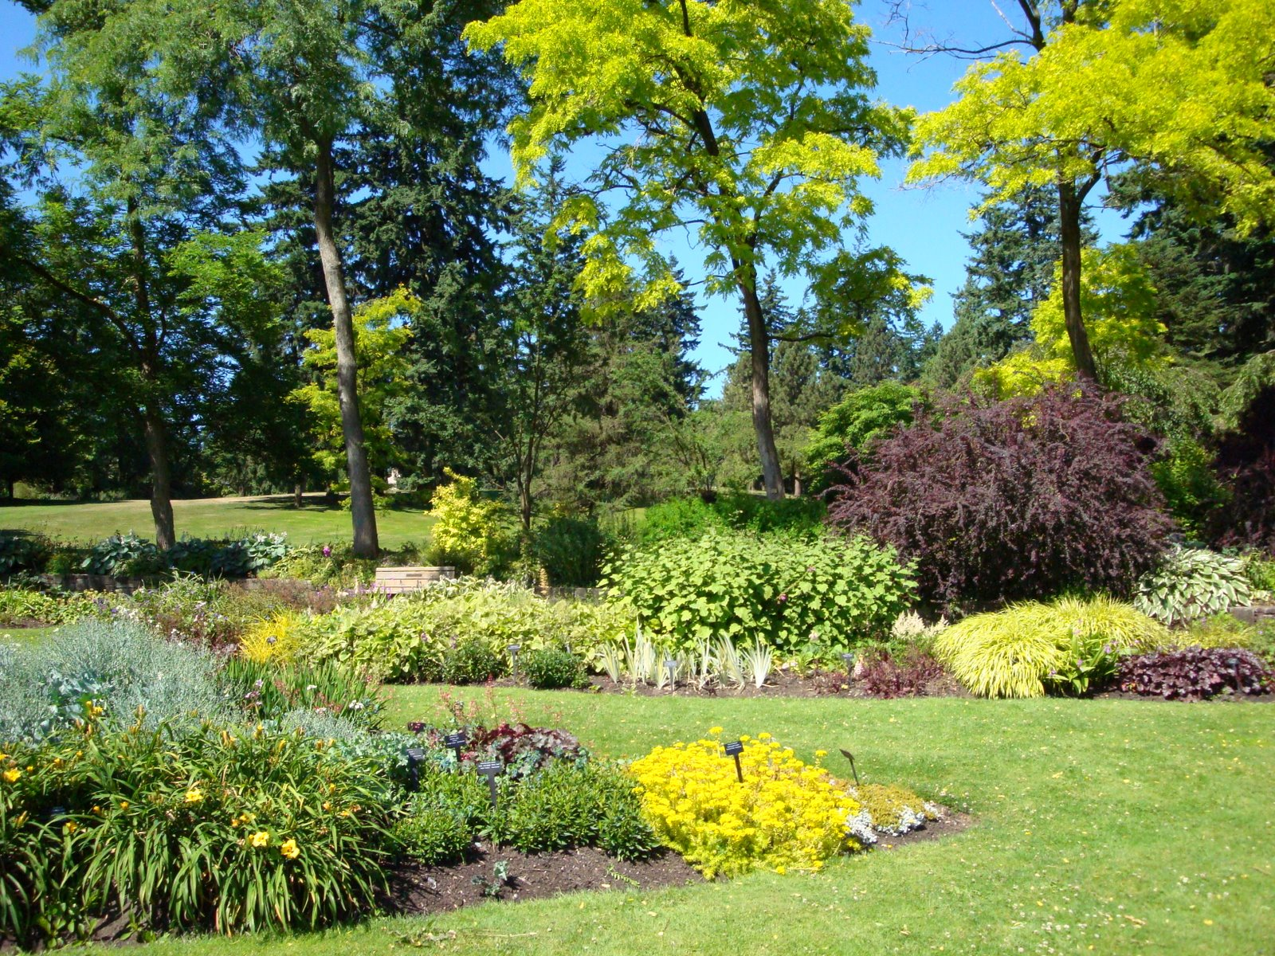

Slide 52
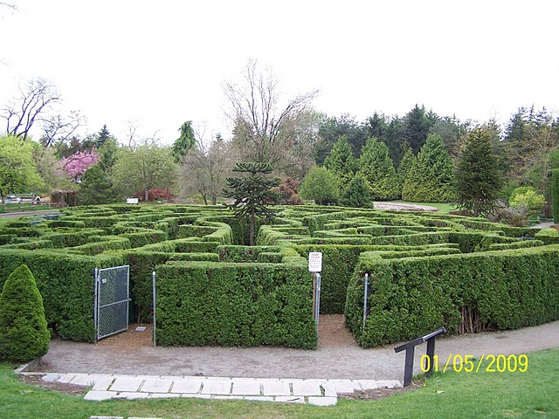
Van Dusen Botanical Garden
Notes:
Van Dusen Botanical Garden

Slide 53
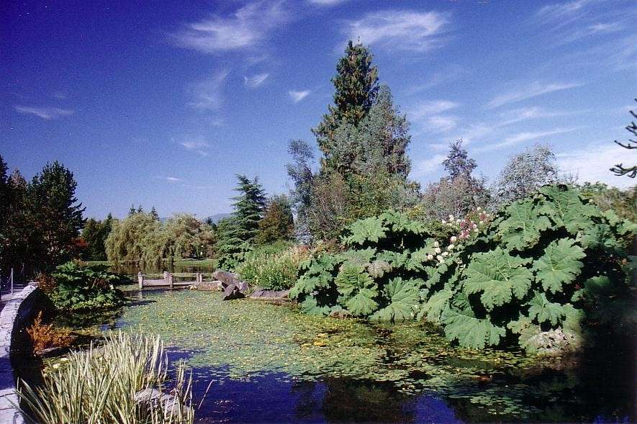

Slide 54
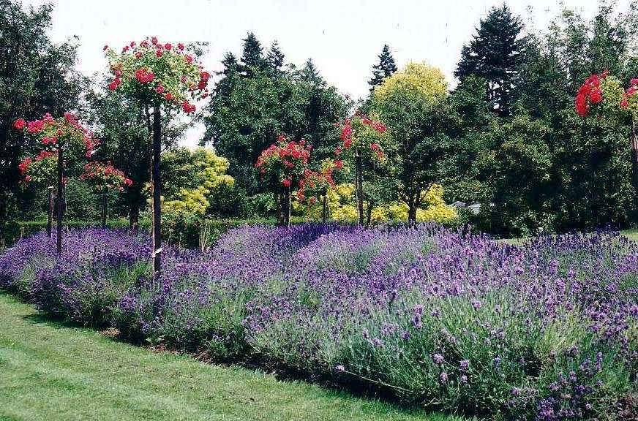

Slide 55
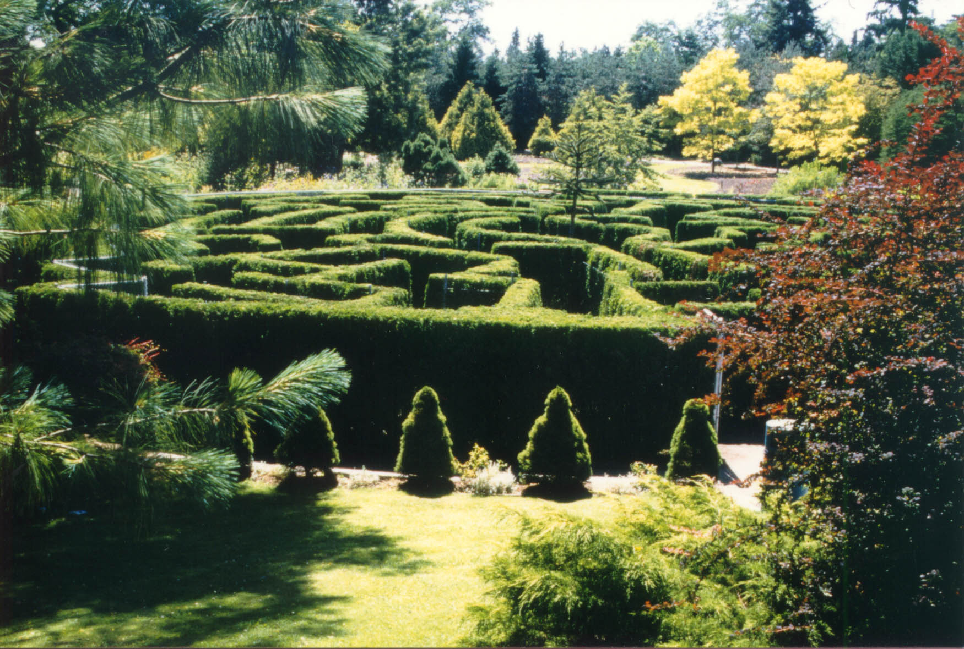

Slide 56
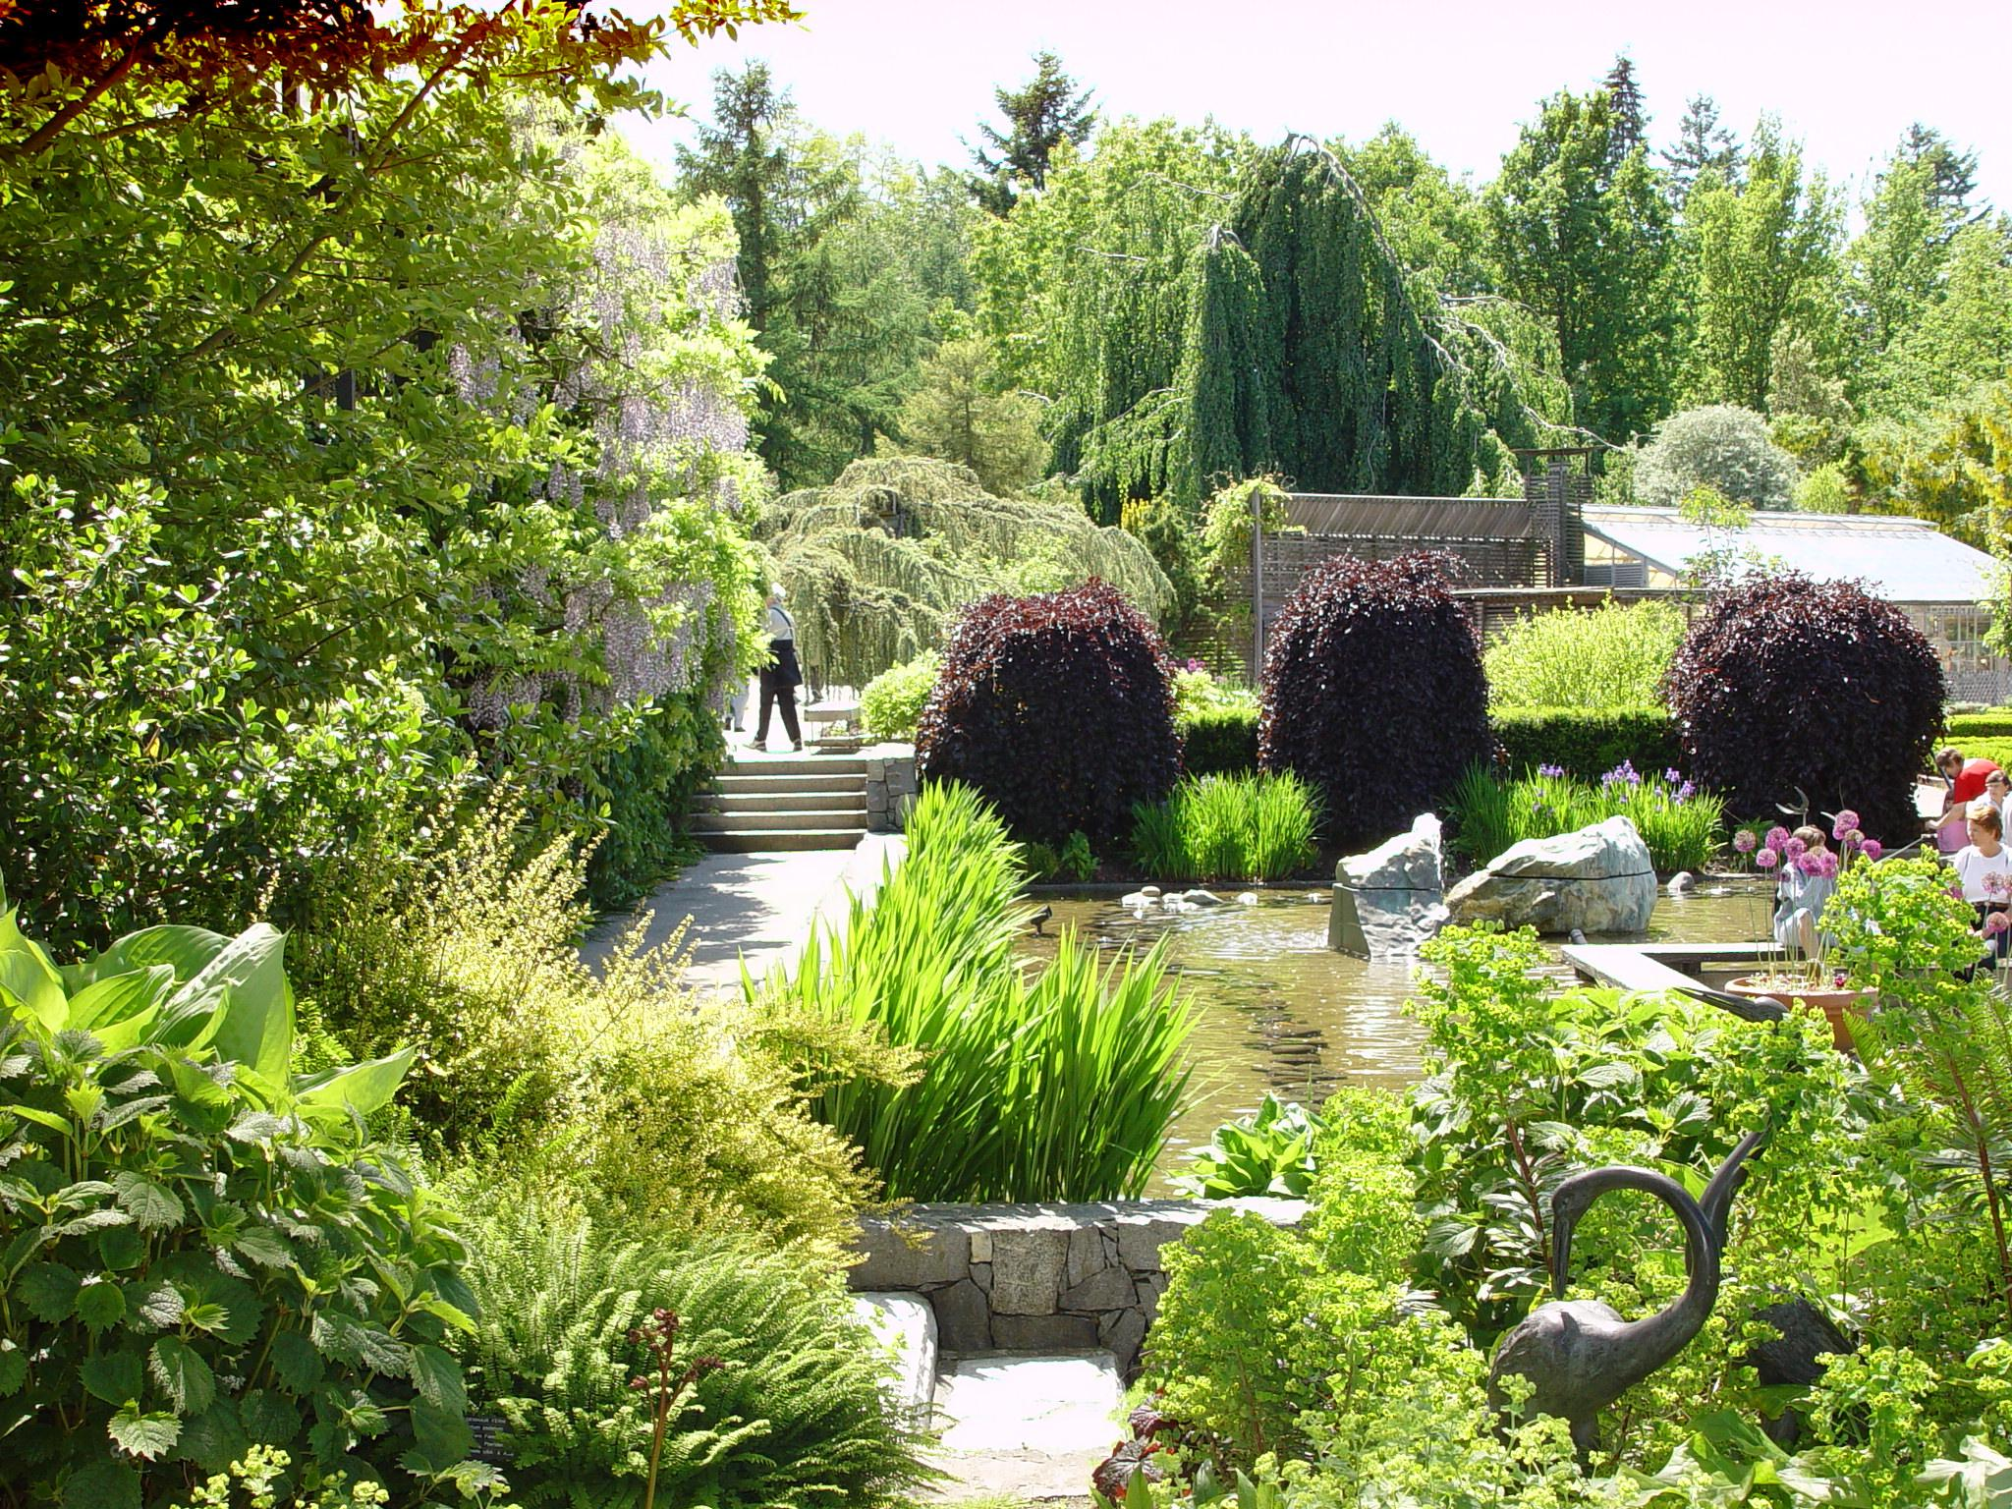

Slide 57
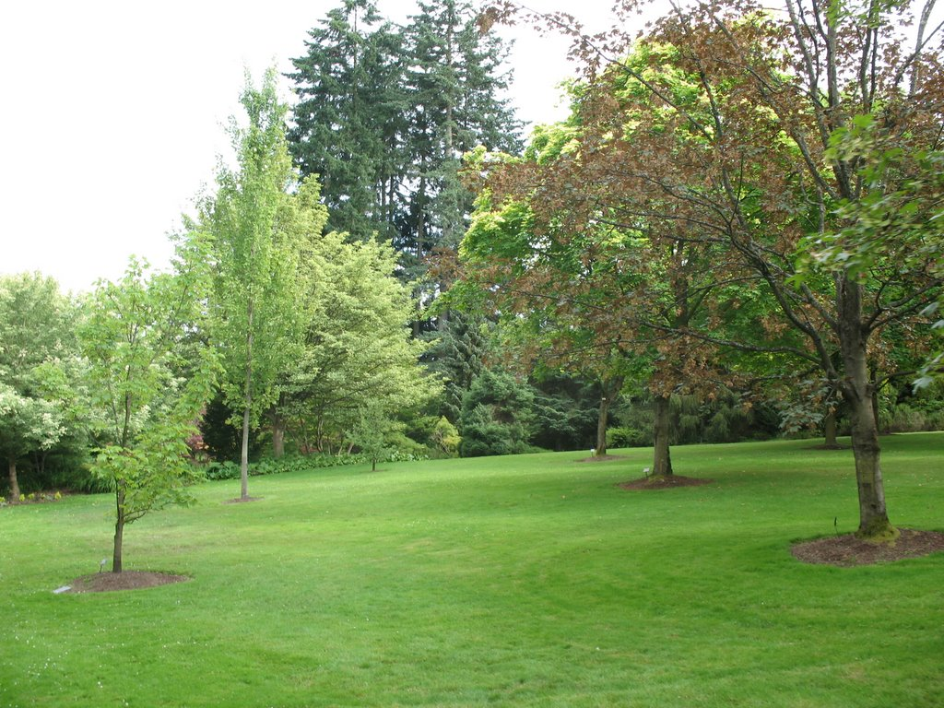

Slide 58
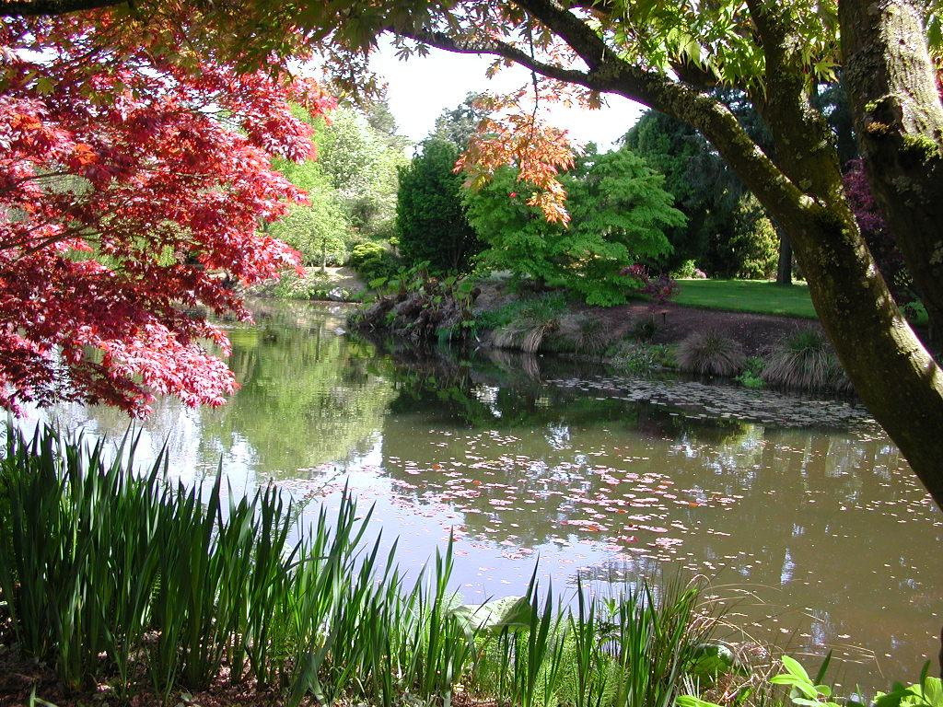

Slide 59
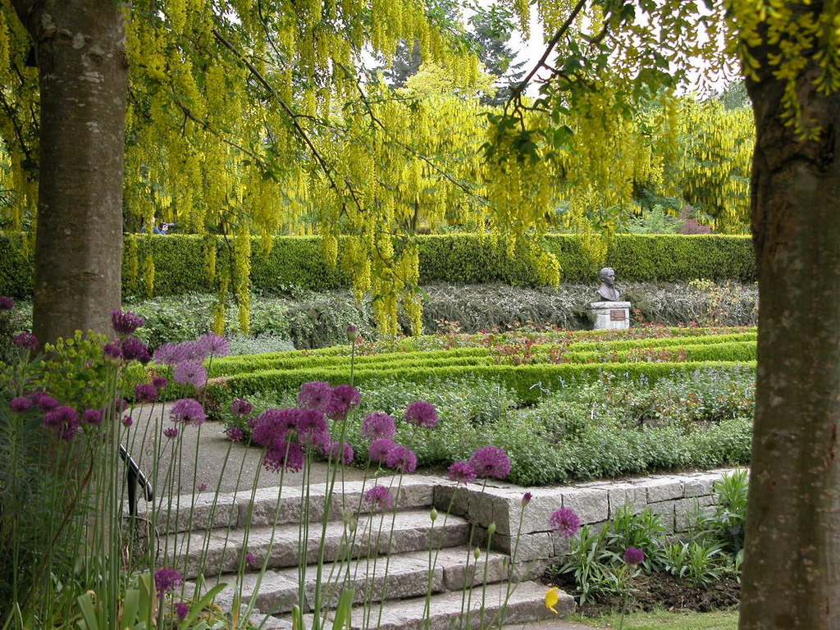

Slide 60
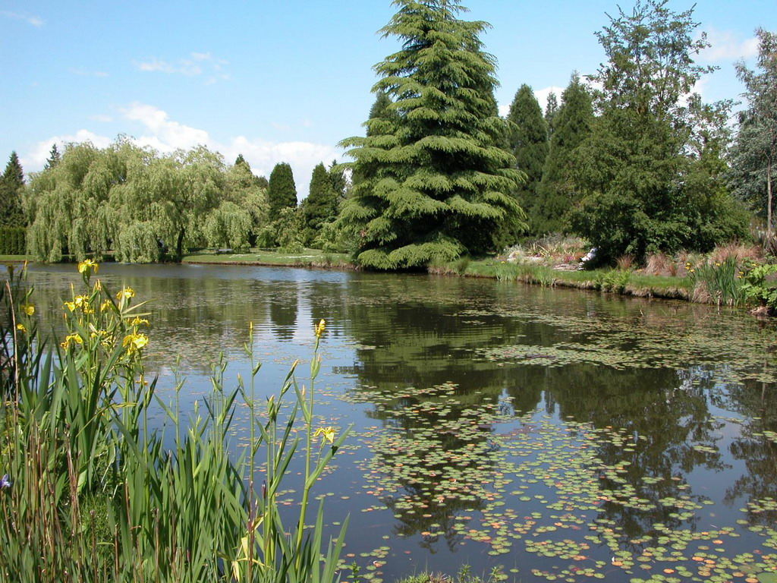

Slide 61


Slide 62


Slide 63


Slide 64


Slide 65

Van Dusen Botanical Garden
Notes:
Van Dusen Botanical Garden

Slide 66


Slide 67


Slide 68

Van Dusen Botanical Garden

Slide 69

Van Dusen Botanical Garden

Slide 70


Slide 71


Slide 72


Slide 73


Slide 74


Slide 75


Slide 76

Van Dusen Botanical Garden
Notes:
Van Dusen Botanical Garden

Slide 77


Slide 78


Slide 79


Slide 80

Van Dusen Botanical Gardens
Notes:
Van Dusen Botanical Gardens

Slide 81
Van Dusen Botanical Gardens
Notes:
Van Dusen Botanical Gardens

Slide 82


Slide 83


Slide 84


Slide 85


Slide 86


Slide 87


Slide 88


Slide 89


Slide 90


Slide 91


Slide 92


Slide 93
University of California.-Botanical Garden
La Universidad de California Botanical Garden es de (13,7 ha) jardín botánico ubicado en la Universidad de California, Berkeley campus.
El jardín se encuentra en el campus de Strawberry Canyon con vistas a la bahía de San Francisco .
Es una de las colecciones de plantas más diversas en los Estados Unidos, y es famosa por su gran número de especies raras y en peligro de extinción.
El jardín fue creado en 1890 en el campus central de la universidad y se trasladó a su actual ubicación en las colinas de la escuela bajo la dirección de Thomas Harper Goodspeed.

Slide 94
Su distribución en el Cañón fue diseñado por Goodspeed y su compañero profesor de Berkeley y arquitecto paisajista , John William Gregg .
El jardín contiene ahora más de 20.000 adhesiones, en representación de 324 familias de plantas, 12.000 diferentes especies y subespecies , y 2.885 géneros .
Colecciones al aire libre están en adaptadas generales geográficamente, y casi todas las muestras han sido recolectadas en el medio silvestre.
Las colecciones familiares importantes son: Cactus (2.669 plantas), Lily (1.193 plantas), girasol (1.151 plantas), Heath (897 plantas), y Orchid (950).

Slide 95
Otras familias bien representadas incluyen cerca de 500 tipos de helechos y aliados de helechos, hierbas medicinales chinas plantas de importancia económica, rosas antiguas cultivares y plantas nativas de California.
Un conjunto de invernaderos contienen suculentas , epifitas , helechos , plantas carnívoras , y tropicales.
Secciones organizadas geográficamente The Garden incluyen:
África - con South African plantas incluyendo lirios, Proteas , Aloes , y Encephalartos .

Slide 96
Asia - tiene una excelente colección de Rhododendron (259 taxones, 397 accesiones) incluyendo muchos árboles maduros Rododendros demasiado sensibles para la mayoría de los climas de América del Norte.
También están presentes muchos miembros de la familia secoya, incluyendo los bosques de secuoyas amanecer originales ( Metasequoia), y docenas de arbustos, enredaderas, inusuales y especies herbáceas recién obtenidos de China .
Australasian - incluye las plantas de Australia y Nueva Zelanda con el sur de hayas , banksias , arrayanes , tales como Eucalyptus , cícadas y Phormiums .

Slide 97


Slide 98


Slide 99


Slide 100


Slide 101


Slide 102


Slide 103


Slide 104
University of Illinois Arboretum
La Universidad de Illinois Arboretum (160 acres) es un nuevo jardín botánico , con jardines, actualmente en construcción en la Universidad de Illinois en Urbana-Champaign campus.
Se encuentra ubicado en la intersección de Florida y Lincoln Avenue, Urbana, Illinois , y abre todos los días de forma gratuita.
El arboreto se está construyendo en las tierras agrícolas del sur del campus de la universidad.
A partir de 2005, las secciones desarrolladas son las siguientes:
Jardin de Bienvenida - un lugar de entrada y reunión.

Slide 105
Japan House - jardín de té (2002), en seco o jardín Zen (2003
La casa consta de tres salones de té, y de otro modo utilizado para las clases y reuniones, no es generalmente abierto al público.
Hartley Jardín (1994) - (12.000 m ²⁾ jardín hundido con todo terreno .
Selecciones Latina de plantas anuales y perennes.
Idea Garden - seis áreas, incluyendo las fronteras, plantas ornamentales, hortalizas y Proyectos Especiales.

Slide 106


Slide 107


Slide 108


Slide 109


Slide 110

Notes:
University of Illinois Arboretum..-w

Slide 111

Notes:
University of Illinois Arboretum..-w

